Slide 1
APP点击欺诈预测
指导老师：冯兴东 报告人：喻博 吴建新 王炜

Slide 2
Part 1 问题背景
Part 2 数据分析
目录
Content
Part 3 模型建立
Part 4 模型评估
Part 5 项目总结

Slide 3
1
问题背景

Slide 4
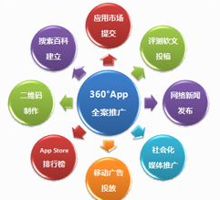
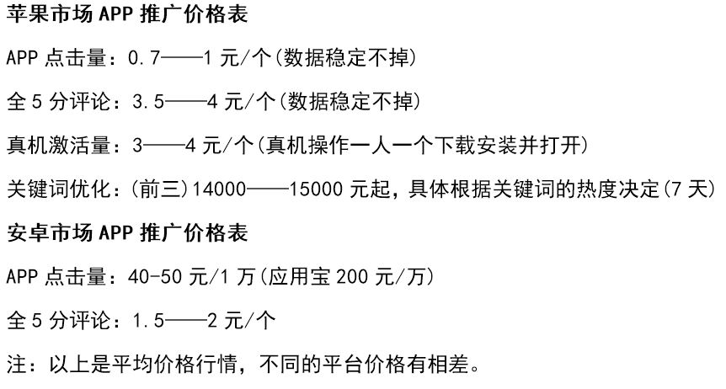
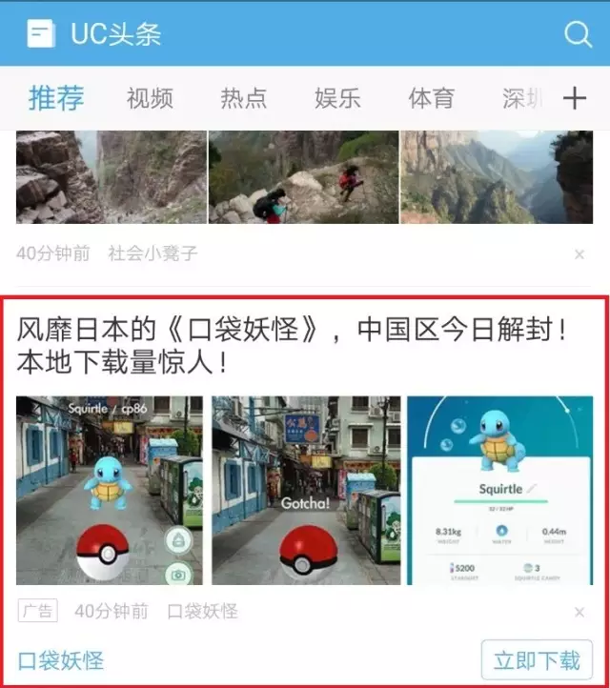
Part One 问题背景
●一个有效的 APP 的推广渠道普遍而言的平均成本在 2-3 块
● APP刷量造假现象疯狂蔓延
●刷量造假现象导致点击率很高但激活量寥寥无几，运营效果差，严重影响了正常推广。

Slide 5
Part One 问题背景
根据用户浏览信息对其是否下载APP作出预测

Slide 6
2
数据分析

Slide 7
Part Two 数据分析
数据信息
●来源：Kaggle TalkingData（中国最大的独立大数据服务平台）
●指标：
ip: 用户的ip地址
app: 用户所浏览的APP代码
device: 用户的设备种类
os： 手机系统版本号
channel: 推广商代码
click_time: 点击时间
attributed_time: 下载时间
is_attributed（响应变量）：是否下载
●数据大小：
总数据为4天内的用户点击数据，近两亿条。其中训练集为一亿八千万条，测试集将近两千万条
●主要难点：
数据量大
存在数据不均衡问题

Slide 8
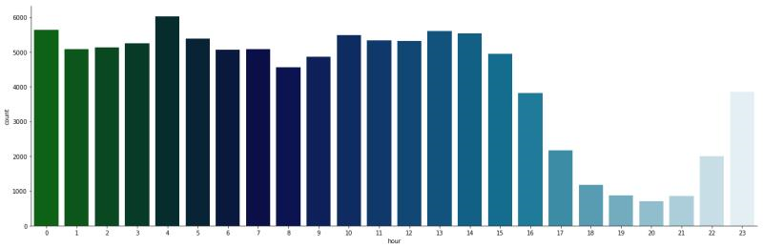
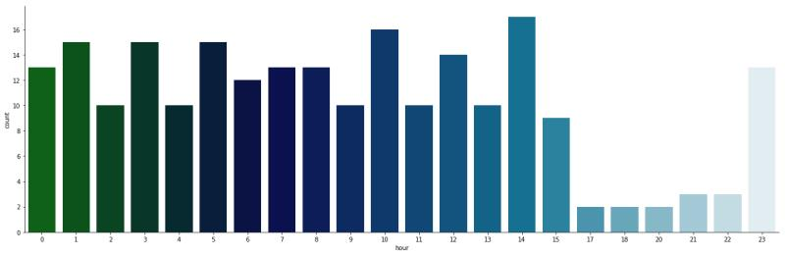
Part Two 数据分析
各“小时”点击次数分布

Slide 9
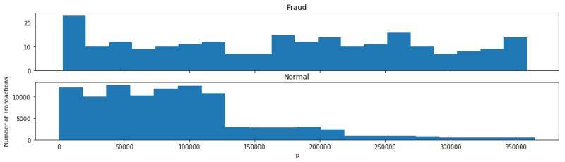
Part Two 数据分析
是否下载APP情况下ip的分布

Slide 10
Part Two 数据分析
特征构建
根据特征的实际意义对若干特征进行组合(groupby)，生成具有深层意义的特征，主要按照以下三个角度构造特征。
一、基于ip+device+os作基本组合，对click_time做点击次数统计，例如：
ip+app+device+os count（click_time),主要看个人设备和ip地址组合的点击次数
二、基于ip+device作基本组合，对其他原始特征做count和unique计算，例如：
ip+device count (app),反映特定用户点击APP的种类数
ip+device unique (channel),反映特定用户接受推广渠道的种类数
三、个人特征中仅选择ip作其中一个组合特征，对其他特征做count、unique、mean、var，例如：
ip+day+hour count（channel),反映某一ip地址某一时间推广渠道的数量
ip+app+channel mean（hour),反映推广渠道和app固定下，点击小时的均值变化

Slide 11
3
模型建立

Slide 12
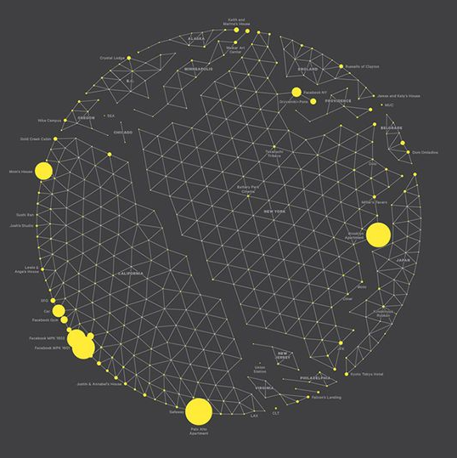
Part Three 模型建立
更快的训练效率
低内存使用
更好的准确率
支持并行学习
可处理大规模数据
可以处理类别变量
LightGBM

Slide 13
Part Three 模型建立
GBDT模型
GBDT模型F定义为加法模型：
其中，x为输入样本，h为分类回归树，w为分类回归树参数，𝛼是每棵树的权重
通过最小化损失函数求解最优模型
通过贪心算算法迭代求最优解

Slide 14
4
模型评估

Slide 15
Part Four 模型评估
最终结果
Train_auc | Val_auc | Test_auc
0.987853 | 0.974436 | 0.979342
模型迭代auc变化图

Slide 16
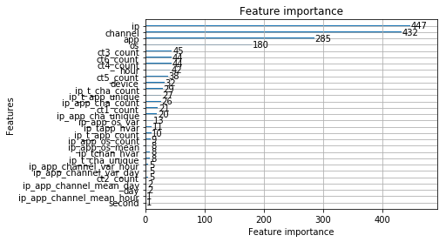
Part Four 模型评估
IP特征的特征重要性最高，该特征也是构建新特征最重要的因素
构建的新特征重要性和欺诈的时间信息重要性很接近

Slide 17
5
项目总结

Slide 18
Part Five 项目总结
模型缺陷：
1. 对于不均衡问题采用的是赋予正例样本较大权重，但这种方法不能很好解决这一问题
2. 模型较为单一
3. 针对ip的挖掘由于缺少专业知识挖掘的不够好
4. 对于点击时间的挖掘比较笼统，只考虑大小，没考虑连续性，没做时间区分
解决方案：
1. 随机选取几个训练集，训练几个模型，对所得概率取均值
2. 可以把day6,7的作为训练集，day8的作为验证集，这样可以体现线上测试集时间特征

Slide 19
THANK YOU FOR WATCHING

